Slide 1
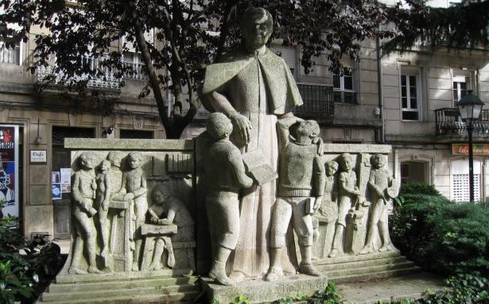
1.- Programa de actividades para el Año 2023

Slide 2
1.- Asamblea General Extraordinaria
2.- Programa de actividades para el Año 2021

Slide 3
1.- Reuniones presenciales de la Junta Directiva
2 – Presentación del libro “El ayer que se nos fue”
3 – Dia de confraternidad. Excursión a Morgadans.
4 - Programa de actividades para el Año 2021

Slide 4
1.- Programa de actividades para el Año 2022
2.- Nuevo Presidente de la Confederación Nacional de Antiguos Alumnos

Slide 5
1.- Programa de actividades para el Año 2021
2.- Nuevo Presidente de la Confderación Nacional de Antiguos Alumnos
3.- FEDENOVA - Boletín informativo da Federación de Centros Xuvenís Don Bosco de Galicia. Abril de 2022

Slide 6
1.- Programa de actividades para el Año 2022
2.- Nuevo Presidente de la Confderación Nacional de Antiguos Alumnos
3.- Cuentas anuales y convocatoria Asamblea General Ordinaria

